Slide 1

Demens og primærdegenerative demenssykdommer
Av: team 11

Slide 2

Innhold:
Hva er demens
Alzheimer
Frontotemporal demens
Demens med Lewylegemer
Vaskulær demens
Ressurser

Slide 3

Hva er demens?

Slide 4
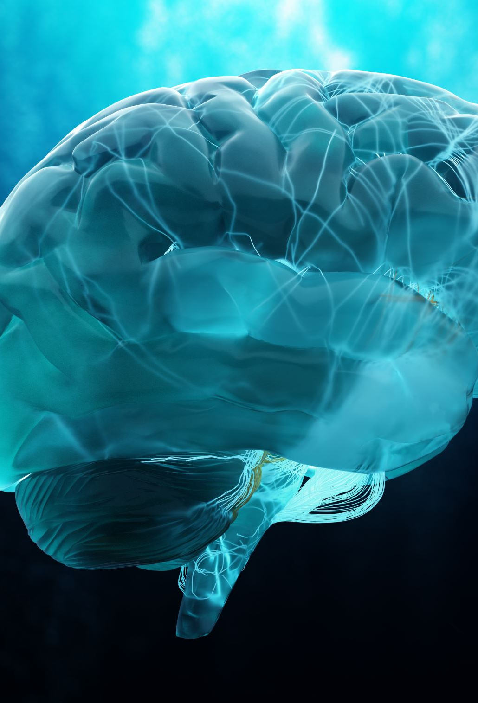
Alzheimer
Patofysiologi:
Atrofi og reduksjon av nevrotransmittere
Protein forkalker og forårsaker celledød som sprer seg
Langsomme impulsoverføringer
60% av personer med demens har Alzheimers sykdom

Slide 5
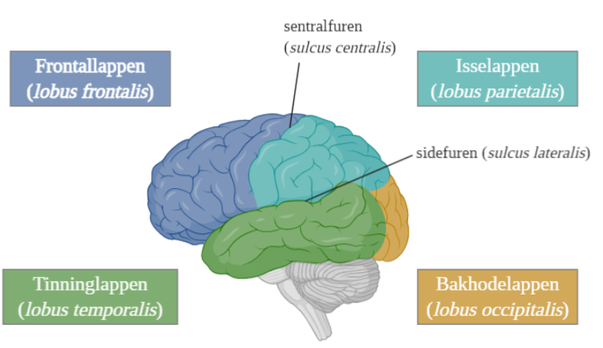
Alzheimer
Bakhodelapp
Ikke i stand til å gjenkjenne ting
Tinninglapp
Hippocampus, orientering, hukommelse
Frontallapp
Planlegging
isselapp
Sensorisk informasjon
Gjenkjenning
språkområde
Wernickes språksenter, språkforståelse
Romfølelse og stedsans
språkevne
Hjernens lapper Av Halvard Hiis/Laget med biorender. Lisens: CC BY SA 3.0

Slide 6
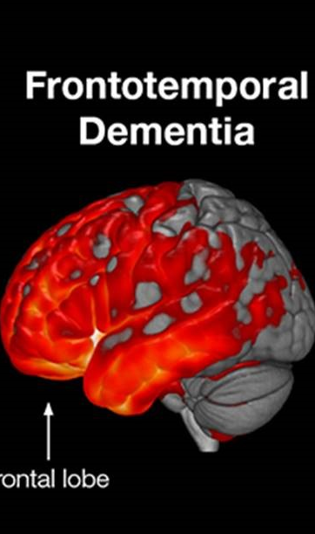
Frontotemporal demens
Skader i fremre del av hjernen
Opptrer i alderen 50-70 år
Endret atferd
Språk og hukommelse reduseres
Motoriske symptomer- kan minnes om Parkinsons sykdom

Slide 7
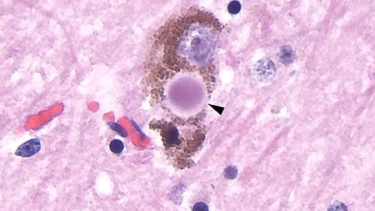
Demens med lewylegemer

Slide 8
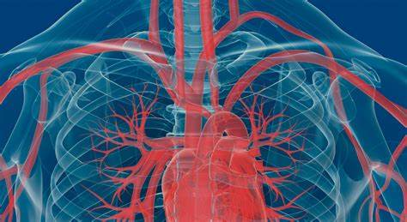
Vaskulær demens
Hjerteinfarkt
Multiinfarkt
Sykdom i blodårer og små kar

Slide 9

Ressurser:

